Slide 2
Console:
Ini do main
main( )
Pilha
(Stack)

Slide 3
Console:
Ini do main
Ini do Metodo1
metodo1( )
main( )
Pilha
(Stack)

Slide 4
Console:
Ini do main
Ini do Metodo1
Ini do Metodo2
1
2
3
4
5
Fim do Metodo2
metodo2( )
metodo1( )
main( )
Pilha
(Stack)

Slide 5
Console:
Ini do main
Ini do Metodo1
Ini do Metodo2
1
2
3
4
5
Fim do Metodo2
Fim do Metodo1
metodo1( )
main( )
Pilha
(Stack)

Slide 6
Console:
Ini do main
Ini do Metodo1
Ini do Metodo2
1
2
3
4
5
Fim do Metodo2
Fim do Metodo1
Fim do Main
main( )
Pilha
(Stack)

Slide 7
metodo2( )
metodo1( )
metodo1( )
metodo1( )
main( )
main( )
main( )
main( )
main( )
Pilha
(Stack)

Slide 8

metodo2( )
metodo1( )
metodo1( )
metodo1( )
main( )
main( )
main( )
main( )
main( )
Pilha
(Stack)

Slide 9
metodo2( )
metodo1( )
metodo1( )
metodo1( )
main( )
main( )
main( )
main( )
main( )
Pilha
(Stack)

Slide 10
metodo2( )
metodo1( )
metodo1( )
metodo1( )
main( )
main( )
main( )
main( )
main( )
Pilha
(Stack)

Slide 11
metodo2( )
metodo1( )
metodo1( )
metodo1( )
main( )
main( )
main( )
main( )
main( )
Pilha
(Stack)

Slide 12
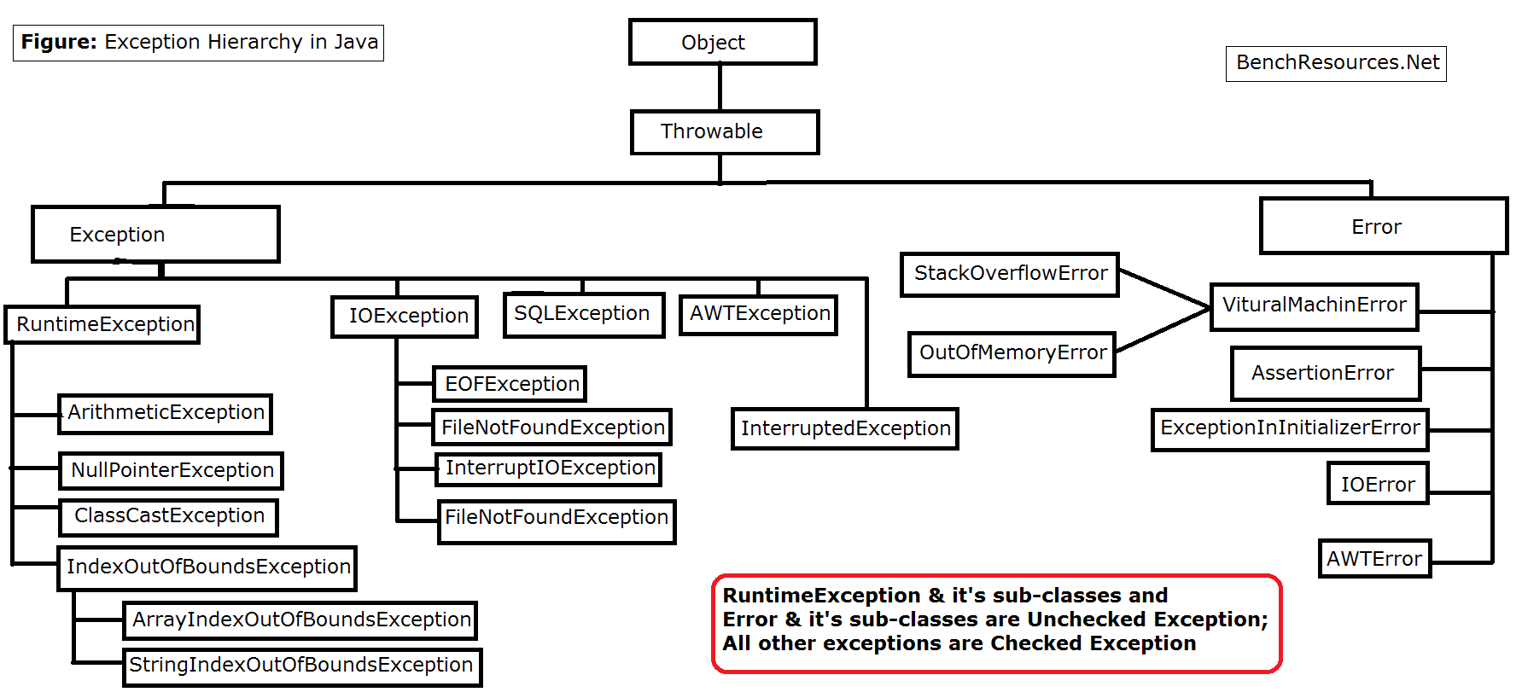

Slide 13
Tratamento de Exceção
try {
} catch (ArithmeticException e) {
}finally {
}

